Slide 1
«Субъектная позиция педагога в сопровождении детей со способностями» Выполнила воспитатель высшей квалификационной категории О.Н.Подвальных
Муниципальное дошкольное образовательное учреждение
«Детский сад общеразвивающего вида
«Солнышко»

Slide 2
«В основе всей нашей системы образования должен лежать фундаментальный принцип - каждый ребёнок одарён, раскрытие его талантов - это наша задача. В этом успех России»
В.Путин

Slide 3
I этап - увлечь!
Стараюсь заинтересовать детей различными видами деятельности
II этап - раскрыть!
Этап деятельности, где появляется возможность у ребенка в полную силу проявить себя, раскрыть свои способности и таланты
III этап - развить!
Организую и провожу работу с узким кругом детей, которые проявили способности и заинтересованность в тех или иных видах деятельности

Slide 4
Мониторинг по годам

Slide 5
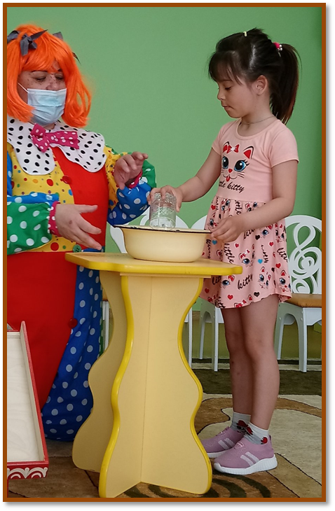
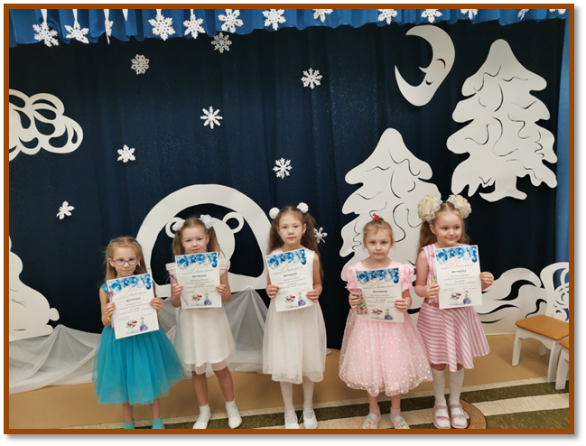
Конкурсы, викторины, блиц турниры

Slide 6
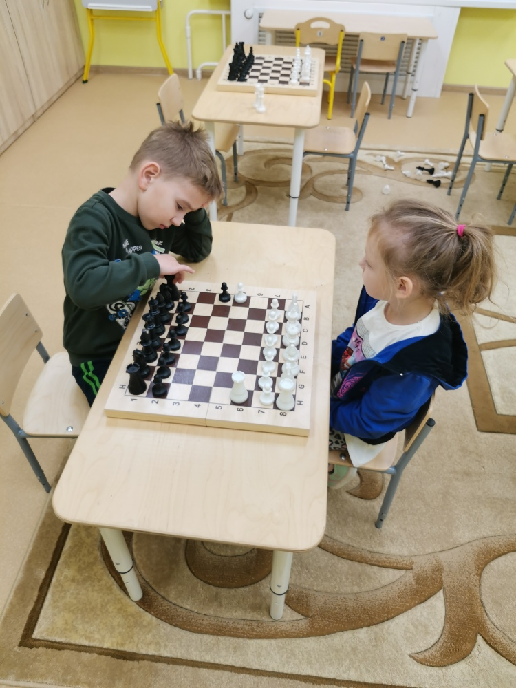

Slide 7
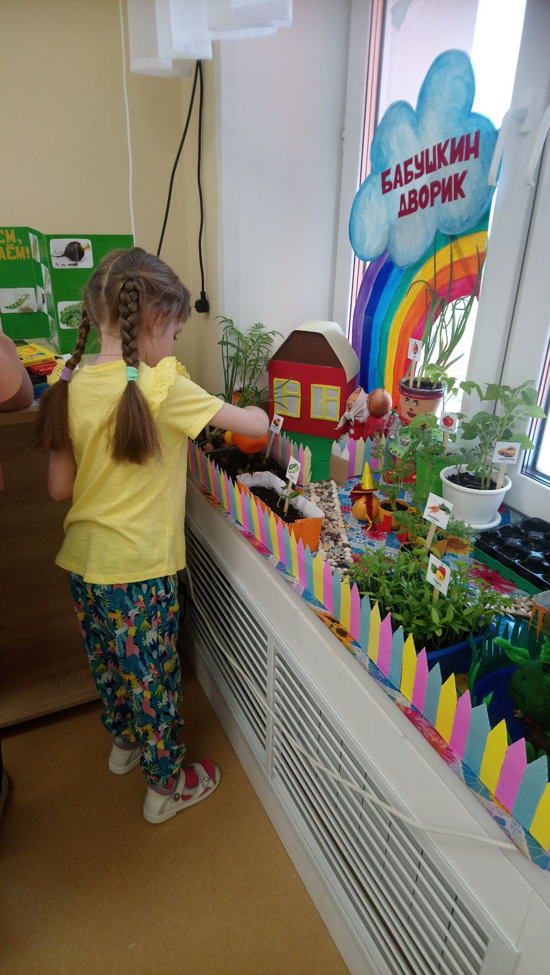
Проект «Огород на подоконнике»

Slide 8
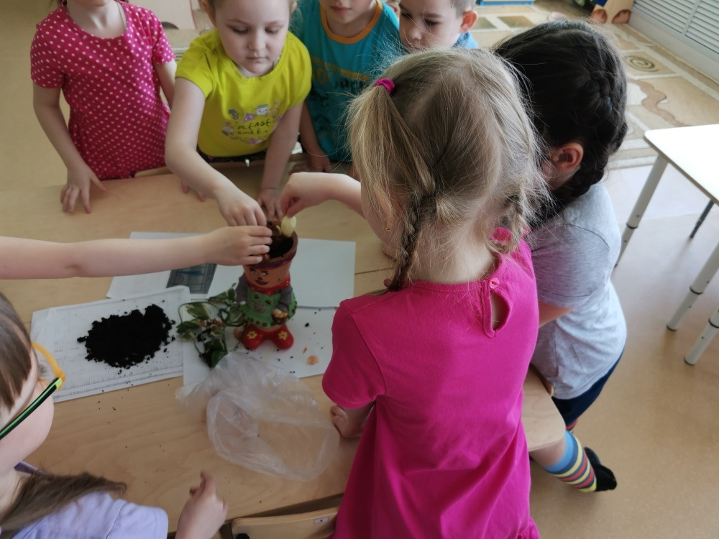
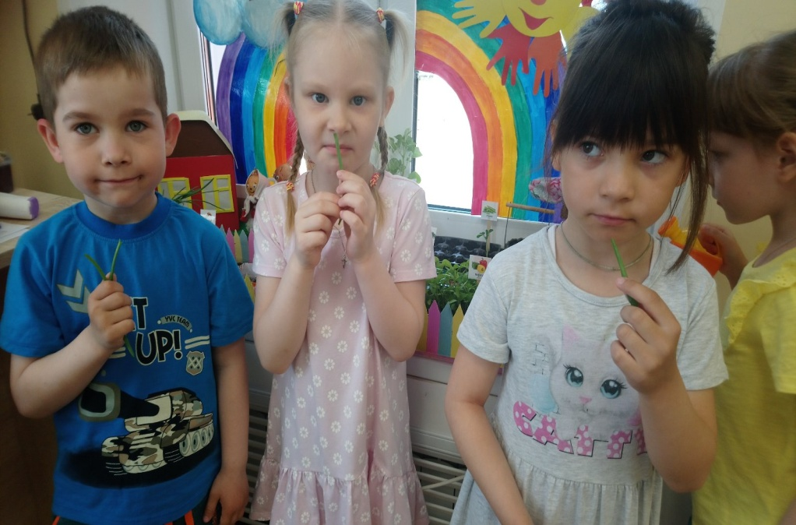

Slide 9
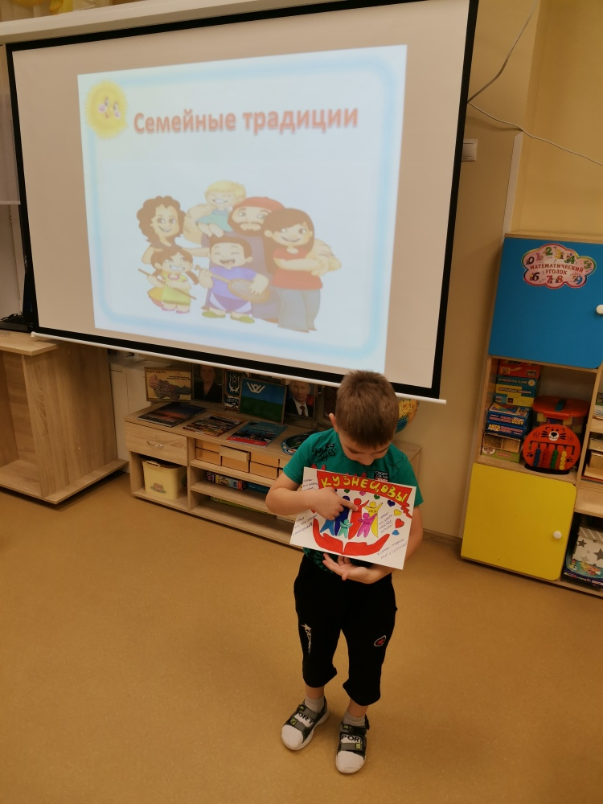
Проект «Семейные традиции»

Slide 10
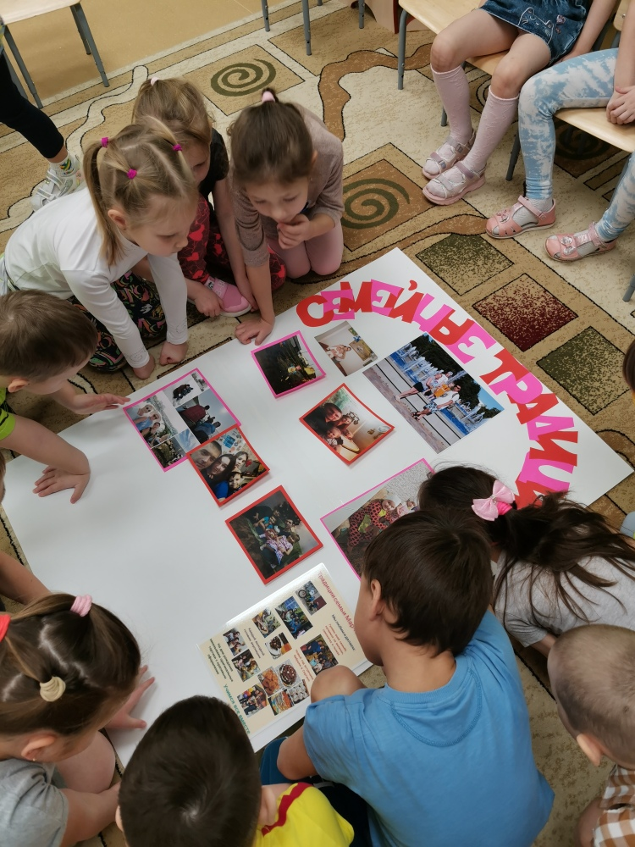

Slide 11
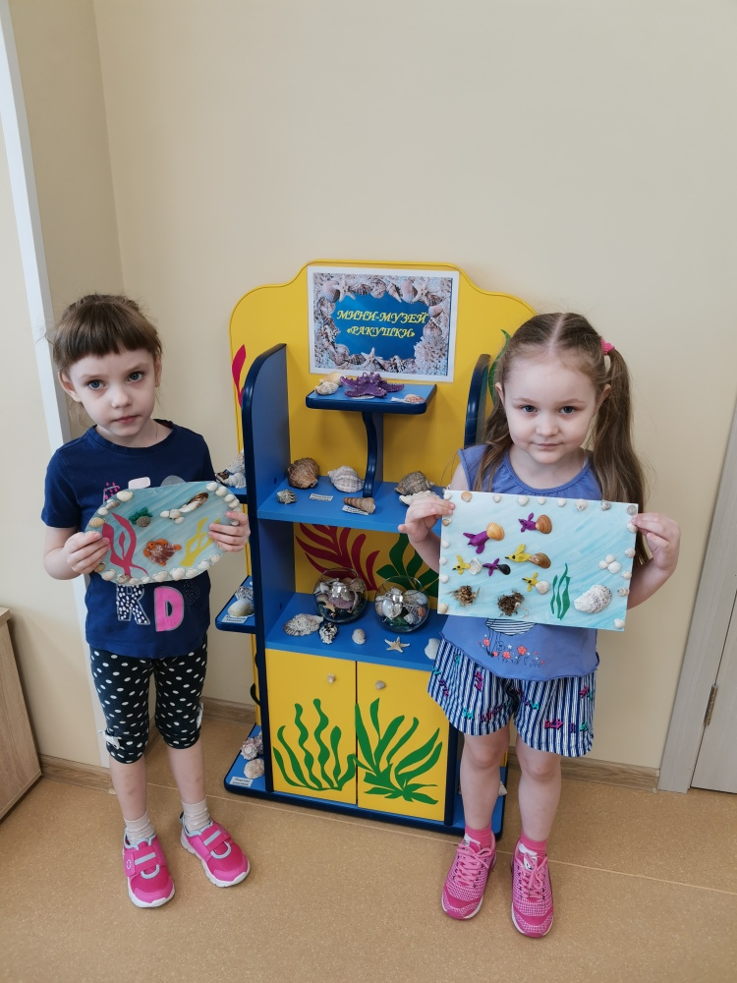
Проект «Тайны ракушек»

Slide 12
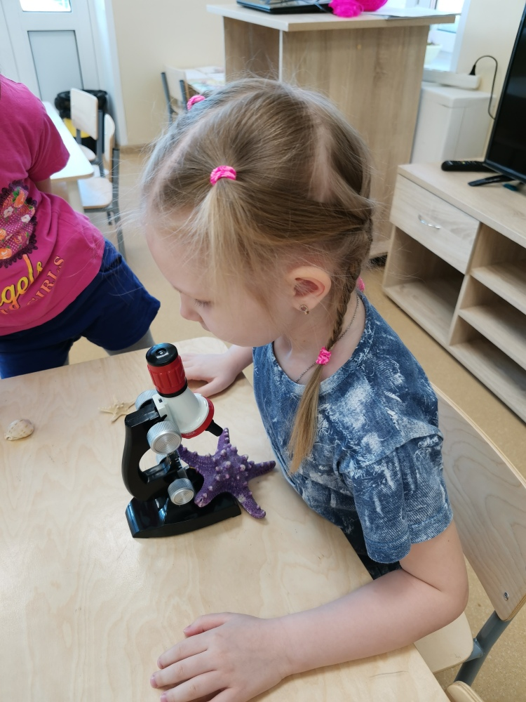

Slide 13
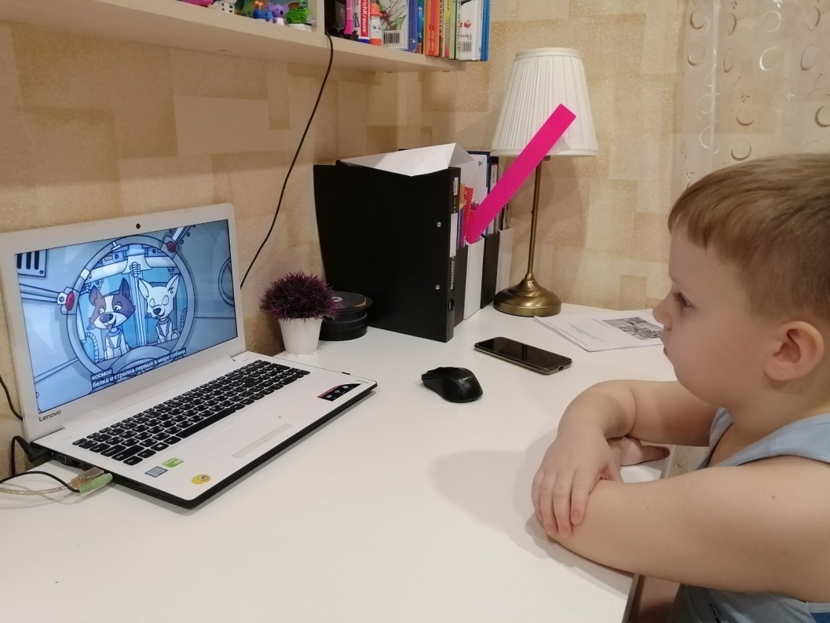
Исследовательский проект

Slide 14
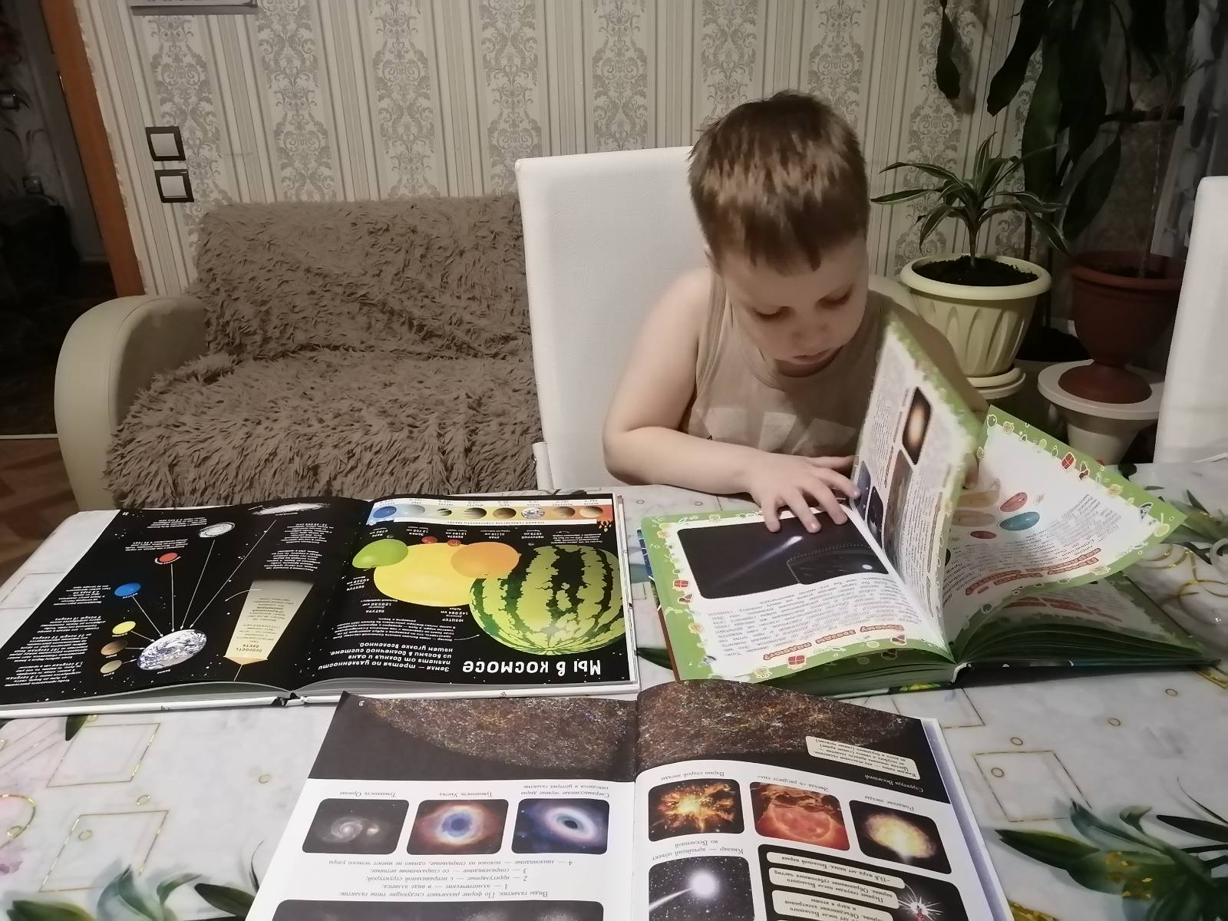
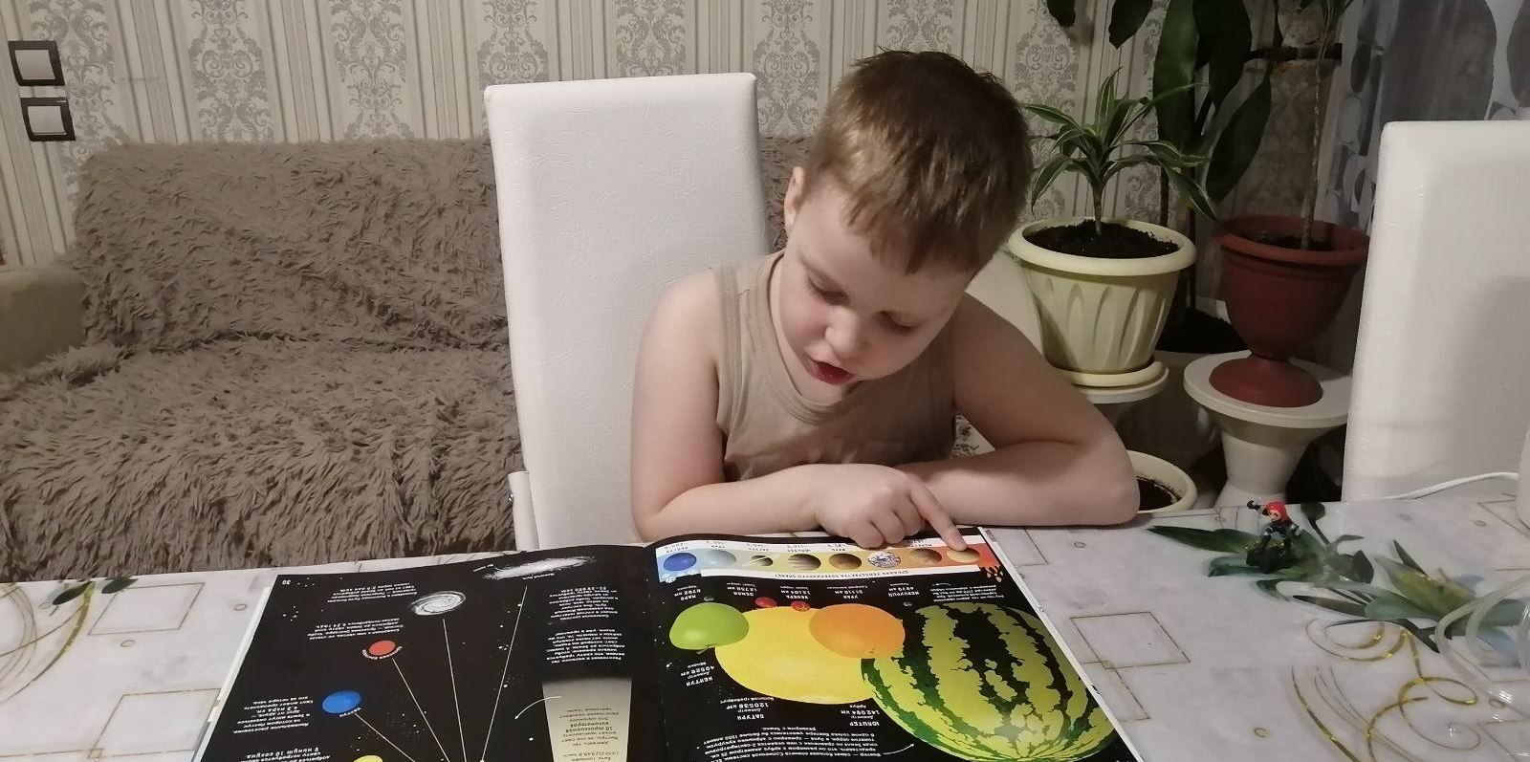

Slide 15
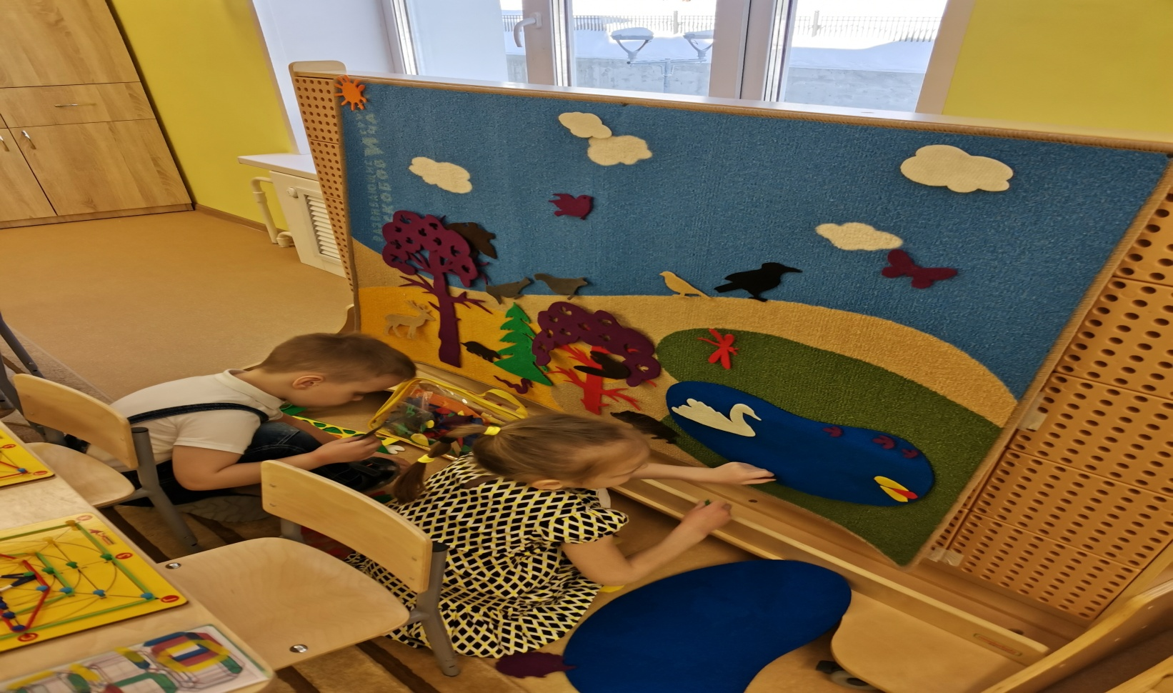
Интеллектуально-развивающий кружок по играм Воскобовича «Умники и умницы»

Slide 16
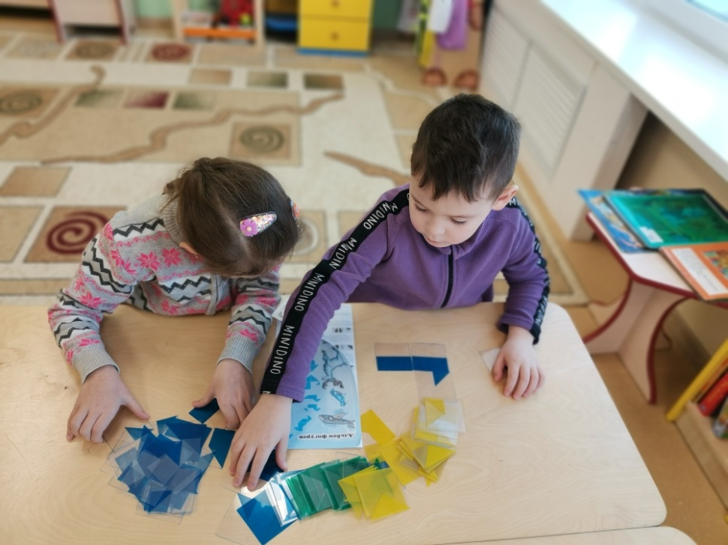
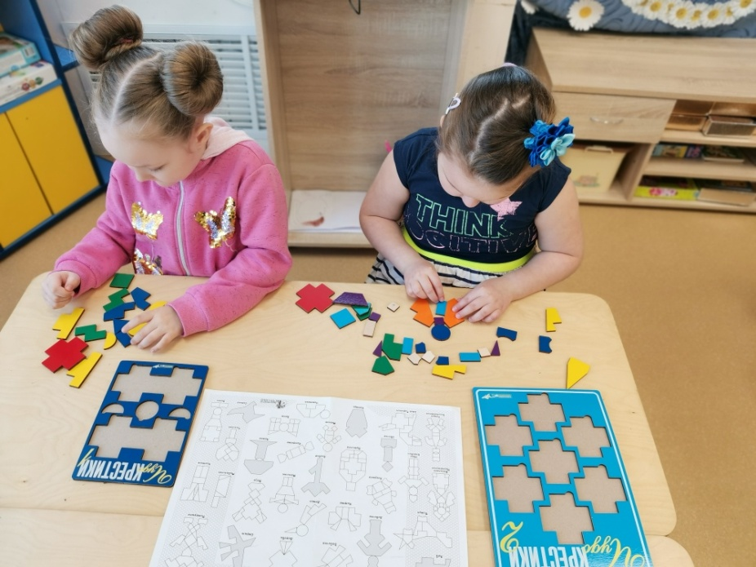

Slide 17
Участие детей

Slide 21
Мониторинг

Slide 22
«Нет детей одарённых и неодарённых, талантливых и обычных. Одарены, талантливы все без исключения дети»
Сухомлинский В.А.

